Slide 1
Презентация
Как выглядят бактерии
Выполнила учитель начальных классов
МБОУ «ООШ с.Яблоновка»
Целуйко Галина Ивановна

Slide 2
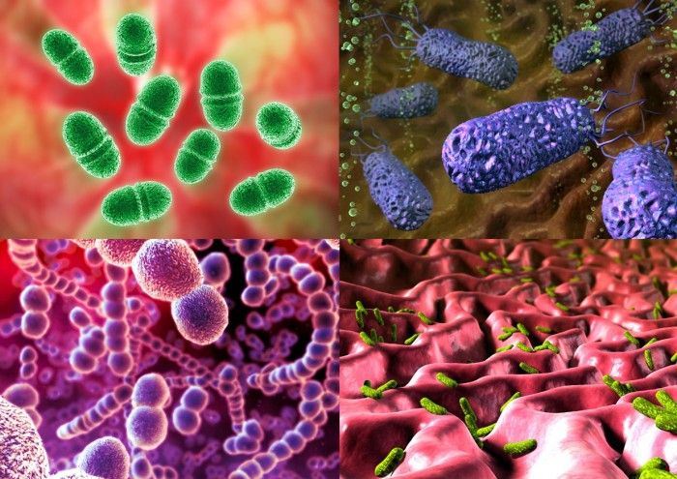
Бактерий очень много и они очень разные

Slide 3
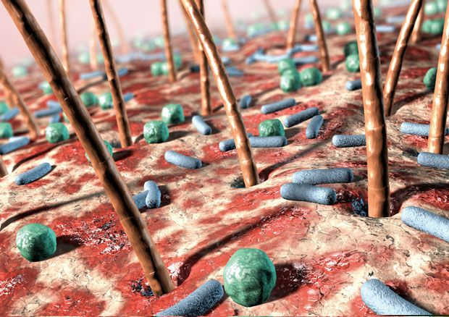
Компьютерное изображение бактерий (синих и зеленых) на коже человека. Многие виды бактерий находятся на коже человека, особенно связанные с выделениями потовых желез и волосяных фолликулов. Как правило, они не вызывают проблем. Бактерии обычно могут стать проблемой, только если они проникают под кожу, например, через рану или порез.

Slide 4
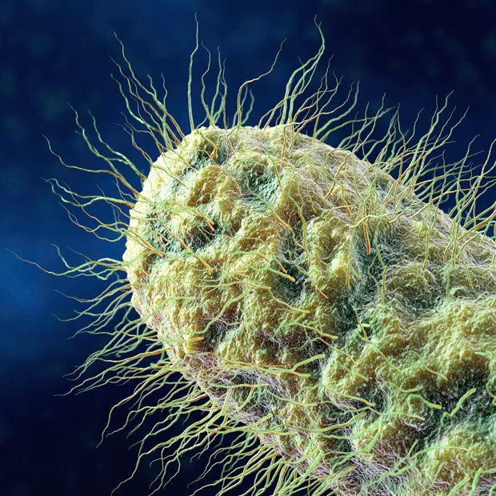
Ресничная палочковидная бактерия. Типичные палочковидные бактерии включают кишечную палочку и сальмонеллы.

Slide 5
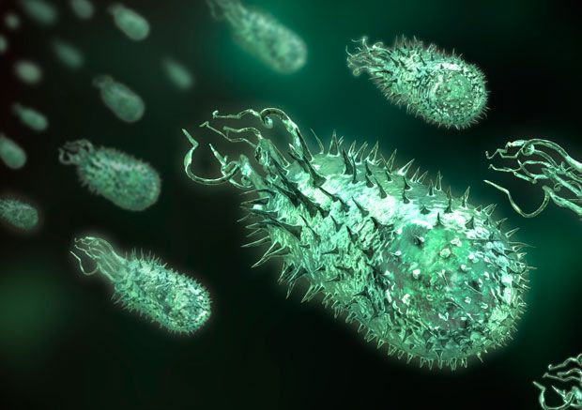
Плавающие бактерии.

Slide 6
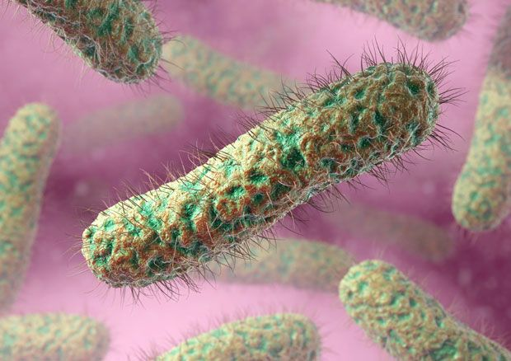
Ресничные (с волосками) палочковидные бактерии.

Slide 7
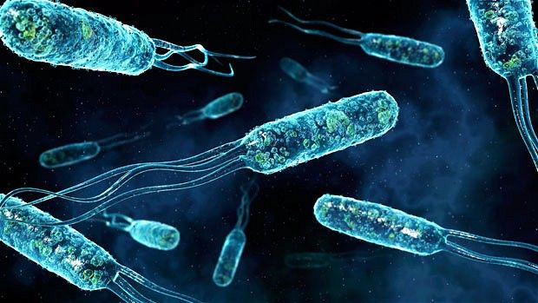
Типичные палочковидные бактерии кишечной палочки и бактерии сальмонеллы. Эти бактерии имеют жгутики на одном конце, которые позволяют им двигаться.

Slide 8
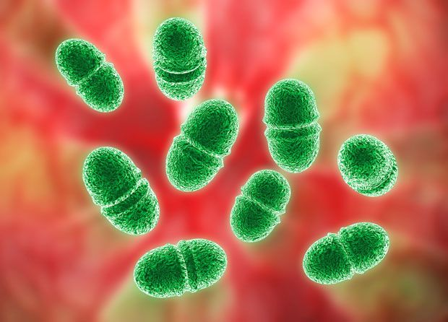
Бактерия является одним из так называемых супервирусов, которые устойчивы к антибиотикам

Slide 9
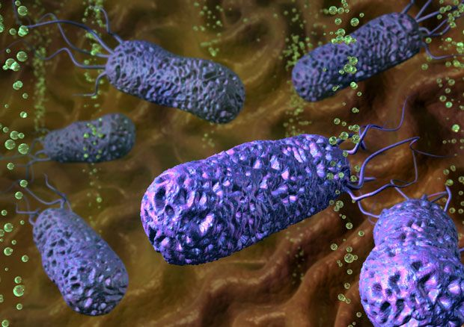
Компьютерное изображение бактерий в человеческом желудке. Они вызывают гастриты и являются самой частой причиной язвы желудка. Также могут становиться причиной рака желудка и вызывать желудочные кровотечения.

Slide 10
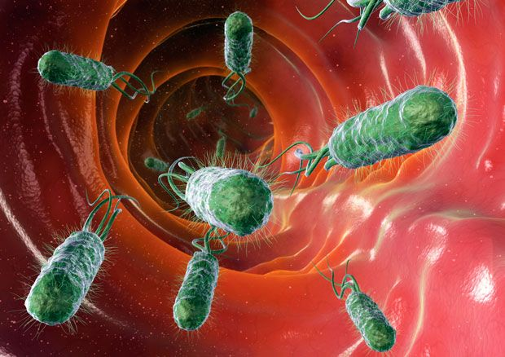
Тот факт, что мы состоим преимущественно из разных бактерий, может вызвать тревогу, но д-р Слитор дал понять, что бактерии действуют нам на благо – и без них мы бы не выжили. В обмен на продовольствие и питание, бактерии помогают нам с пищеварением, образованием витаминов и способствуют укреплению нашей иммунной системы Кроме того, они защищают нас от патогенных инфекций – так называемых «плохих бактерий”,.

